Slide 1
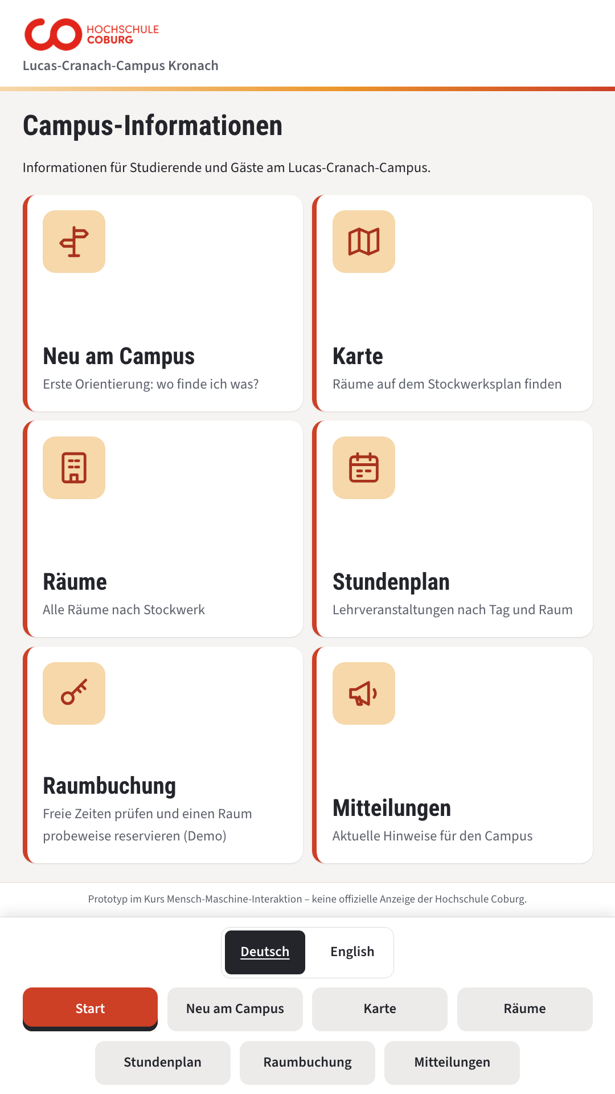
MENSCH MASCHINE INTERAKTION
LCC Campus Board
Ein gemeinsamer Prototyp für den Küchenbildschirm
Räume finden, den Stundenplan ansehen und Informationen verwalten.
Ali · Aryan · Parsa · Reza
Demo-Daten. Öffentliche Ansicht und Verwaltung auf getrennten Geräten.
LCC CAMPUS BOARD HCI 05.11.2026
1 / 5
Notes:
Wir haben für den Küchenbereich am Lucas-Cranach-Campus einen gemeinsamen Prototyp entwickelt. Studierende sollen Räume, Termine und aktuelle Informationen finden. Katja verwaltet die Inhalte von ihrem Laptop. Der Bildschirm zeigt die öffentliche Oberfläche. Wir zeigen Demo-Daten und unterscheiden die technische Prüfung von einem Test am echten Touchscreen.
Quellen und Grenzen: Eigener Browser-Screenshot der integrierten Version, 1080×1920. Kein Foto und kein bestätigter Touch-Test. README und docs/contracts.md.

Slide 2
NUTZERGRUPPEN
Drei Rollen mit unterschiedlichen Zielen
Studierende
Newcomer
Katja
Raum oder Lehrveranstaltung finden.
Gebäude und erste Anlaufstellen verstehen.
Informationen pflegen und veröffentlichen.
Karte, Stundenplan, Demo-Buchung
Neu am Campus und Deutsch / English
Admin am Laptop mit Vorschau
Ein Datenbestand verbindet Verwaltung und öffentliche Anzeige.
Proto-Personas beschreiben zunächst Annahmen. Interviews und Nutzertests bleiben getrennte Nachweise.
LCC CAMPUS BOARD HCI 05.11.2026
2 / 5
Notes:
Wir unterscheiden drei Rollen. Studierende suchen etwa ihren nächsten Termin oder einen Lernraum. Newcomer benötigen Orientierung und verständliche Einstiege. Katja bearbeitet die Informationen in der getrennten Verwaltung. Derselbe Datenbestand versorgt die öffentliche Ansicht. Die Rollenbeschreibungen sind zunächst Proto-Personas. Wir geben sie nicht als Ergebnis bereits durchgeführter Interviews aus.
Quellen und Grenzen: Drei Gruppen aus dem Projektbrief. docs/hci/user-research.md und docs/contracts.md. Keine neue Nutzerstudie.

Slide 3
GEMEINSAMER PROTOTYP
Vier Beiträge verbinden sich zu einem Ablauf
Ali
Admin, Datenverträge und Integration
Aryan
Drei Etagen, 47 Positionen und Raumkarte
Parsa
V2 Buchungsablauf und Rückmeldungen
Reza
Newcomer-Inhalte und Dokumentation
Live-Demo: K1-120 suchen, Stundenplan öffnen, Demo-Buchung zeigen.
LCC CAMPUS BOARD HCI 05.11.2026
3 / 5
Notes:
Die Karte stammt ursprünglich von Aryan. Sie enthält drei Illustrationen und 47 gebundene Positionen. Ali hat sie mit dem gemeinsamen Raumverzeichnis, den stabilen IDs und der Verwaltung verbunden. Parsa lieferte die Änderungen am V2 Buchungsablauf. Reza liefert die Newcomer-Inhalte und sammelt die Dokumentation. Die ältere gemeinsame Lieferung von Aryan und Parsa führen wir weiterhin als gemeinsamen Beitrag. In der Demo suchen wir K1-120 und öffnen den Stundenplan. Eine Buchung ist eine klar gekennzeichnete Demo.
Quellen und Grenzen: docs/contributions.md. Die interne Aufteilung der älteren gemeinsamen Lieferung bleibt ungeklärt. Keine Behauptung, dass die aktuelle Integration bereits auf main liegt.

Slide 4
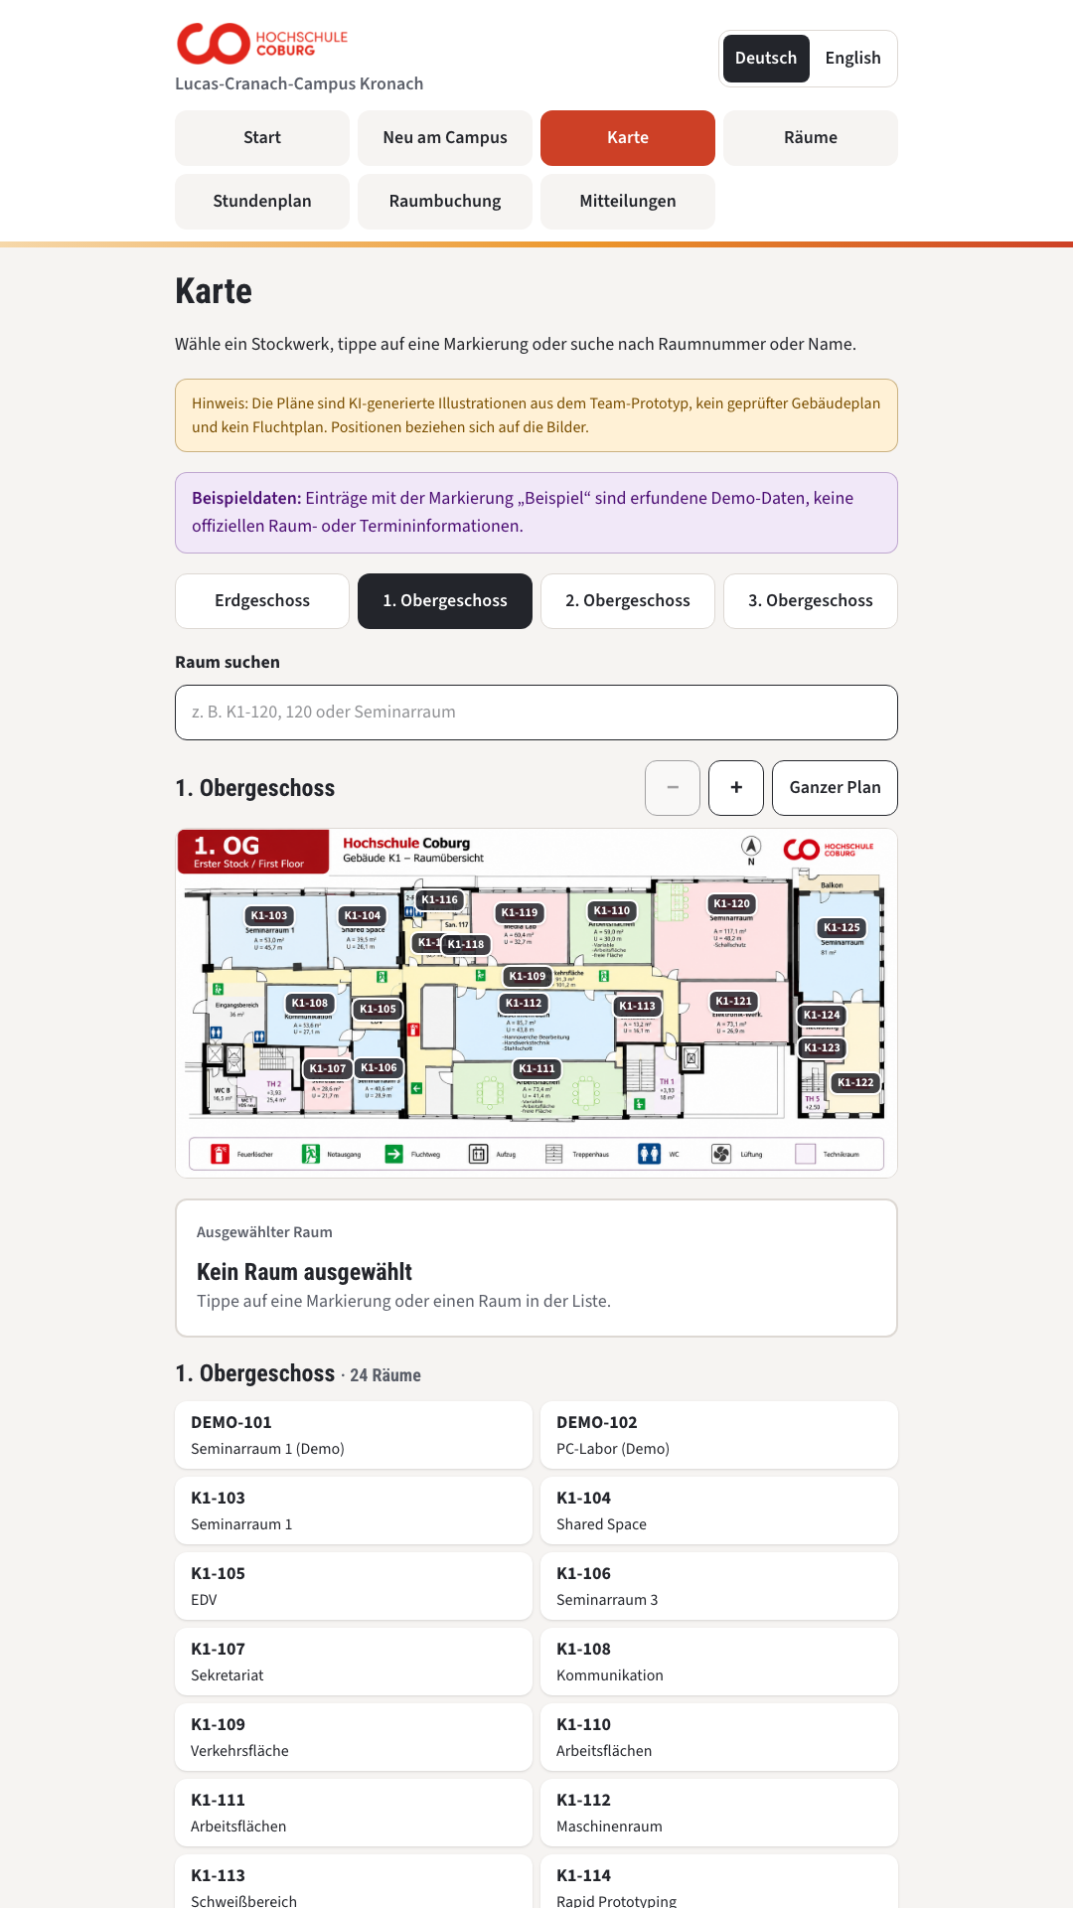
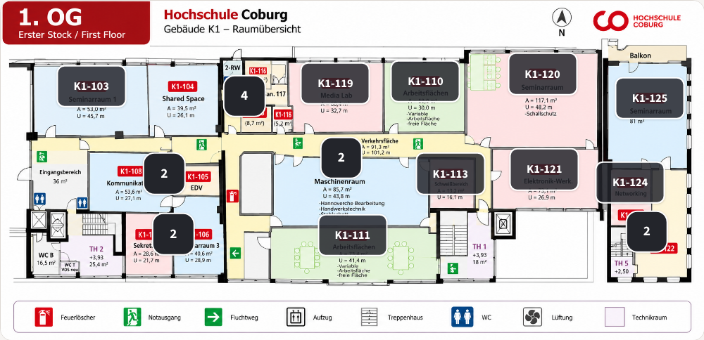
V1 UND V2
Überlappende Ziele brauchen eine eindeutige Auswahl
V1: kleine und dicht liegende Marker
V2: Gruppe öffnen und Raum auswählen
Fitts: größere Ziele und kürzere Bewegungswege erleichtern die Auswahl.
Die Position eines Raums bleibt erhalten. Die Gruppe dient nur zur Auswahl.
LCC CAMPUS BOARD HCI 05.11.2026
4 / 5
Notes:
Eine konkrete Schwäche waren dicht liegende Marker, etwa bei K1-115 und K1-118. Größere Schaltflächen allein hätten die Überlappung vergrößert. Aryans Vorschlag fasst nahe Marker in Gruppen zusammen. Die Auswahl öffnet eine Liste der Räume. Die gespeicherten Raumpositionen ändern sich dabei nicht. Die Integration musste außerdem die tatsächliche Größe der Schaltflächen messen, weil die Kiosk-Schriftgröße mit der Bildschirmbreite wächst. Die technische Prüfung hat diesen Unterschied nachgewiesen. Ein Nutzertest muss noch zeigen, ob die Auswahl für Menschen tatsächlich leichter ist.
Quellen und Grenzen: V1: docs/evidence/v2-audit-2026-11-03/kiosk-1080x1920/map-de.viewport.png, Bildausschnitt des Plans. 1080×1920, Deutsch, 1OG, fit. Die Kartenbreite unterscheidet sich nach dem Shell-Umbau. V2 Screenshot und Maßbedingungen in assets/manifest.json. Fitts aus der Vorlesung, kein gemessener menschlicher Effekt.

Slide 5
EVALUATION UND NÄCHSTE SCHRITTE
Technisch geprüft, am Gerät noch zu bestätigen
Tatsächlich geprüft
Noch offen
Funktionsprüfungen im Browser
Marker-Geometrie bei mehreren Größen
Tastatur und Sprachwechsel
Elo-Touch und Erreichbarkeit
Echte Nutzertests und erneute Prüfung
Stage 3 und gemeinsame Endabnahme
Elo ET4363L: 1080×1920, 60 Hz laut Geräteansicht. Touch funktionierte bei Alis Versuch noch nicht.
KI-unterstützte Planillustrationen. Kein geprüfter Gebäude- oder Rettungsplan.
LCC CAMPUS BOARD HCI 05.11.2026
5 / 5
Notes:
Die aktuellen Nachweise sind technische Prüfungen. Wir haben die ursprünglichen Fehler reproduziert und die Korrekturen im Browser geprüft. Das ersetzt keinen Nutzertest. Ali hat am Elo-Gerät Probleme mit der Touch-Verbindung beobachtet. Die Geräteansicht zeigt 1080 mal 1920 Pixel bei 60 Hertz. Die erreichbare Höhe, der echte Browser-Viewport und die Touch-Bedienung müssen vor Ort geprüft werden. Anschließend lassen wir Personen typische Aufgaben ohne Anleitung lösen und dokumentieren nur tatsächlich gemessene Ergebnisse. Auch Stage 3 und die gemeinsame Abnahme bleiben offen.
Quellen und Grenzen: Aktuelle technische Prüfergebnisse: docs/evidence/aryan-ap01-fix-2026-11-04/README.md. Hardwareangaben aus Alis Screenshot und Bericht. Keine erfundenen Teilnehmer, Zeiten oder Survey-Ergebnisse.

